Slide 1


简单
VISION PLAN
专注
手机壳外观检测视觉方案（2D）
共创
共赢

Slide 2

01
项目描述
02
项目验证
目录
03
配置清单
04
逻辑流程
CONTENTS
05
评估结果&注意事项
06
售后服务

Slide 3

01
项目描述
●产品名称：手机壳
●检测内容：多色手机壳图案缺失、错位、模糊
●产品材质：硅胶
●产品颜色：白色
●检测区域(mm × mm)：200.0 * 120.0
●最大工作距离(mm)：不限制
●最小工作距离(mm)：不限制
●来料方式：传送带
●最小缺陷分辨要求(mm)：1
●检测节拍(pcs/min)：35
●检测时产品运动速度(m/s)：0.25
●工作距离(mm)：466
方案布局图

Slide 4

02
项目验证
参数名称 | 参数值
面阵相机型号 | A5031M/CU815
面阵相机类型 | 面阵相机
相机接口类型 | USB3.0
相机像素 | 640 * 480
镜头型号 | MVL-HF0828M-6MPE
镜头品牌 | hikvision
镜头焦距 | 8mm
镜头接口 | C
A(工作距离) = 466mm, B(视野宽度) = 132mm, C(视野长度) = 220mm
视野图

Slide 5

02
项目验证
检测流程

Slide 6

03
配置清单
系
统
构
成

Slide 7

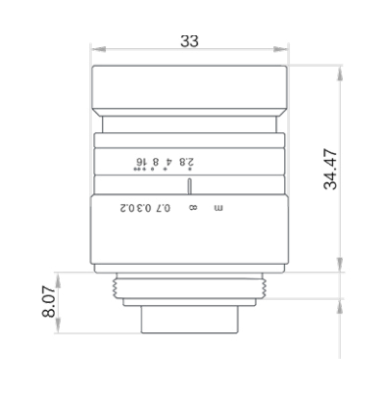
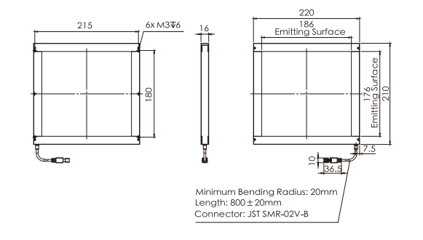
03
配置清单
光源尺寸图
相机尺寸图
镜头尺寸图

Slide 8
03
配置清单
序号 | 名称 | 型号 | 单位 | 数量 | 厂家
1 | 面阵相机 | A5031M/CU815 | 台 | 1 | dahua
2 | 镜头 | MVL-HF0828M-6MPE | 个 | 1 | hikvision
3 | 光源 | OPT-FLCA220210 | 个 | 1 | OPT
4 | 工控机 | - | 台 | 1 | -
5 | 显示器 | - | 台 | 1 | -
6 | 软件 | MechMind-DLK | 套 | 1 | MechMind

Slide 9
04
逻辑流程
逻辑流程
├── 图像采集
│ └── 使用工业相机在传送带静止/运动状态下采集200×120mm区域图像
│ └── 设置相机触发频率匹配35pcs/min节拍（0.25m/s速度下需计算触发间隔）
├── 预处理
│ ├── ROI截取：框选200×120mm核心检测区域
│ ├── 亮度/对比度调整：增强硅胶材质白色背景上的图案对比度
│ └── 色彩平衡：消除硅胶材质反光造成的色偏
├── 图案缺陷检测
│ ├── 目标检测模块
│ │ └── 定位图案基准位置（解决错位问题）
│ │ └── 创建"图案"类别并标注所有合格图案位置
│ ├── 缺陷分割模块
│ │ └── 检测图案缺失区域（需标注缺失缺陷样本）
│ │ └── 使用画笔工具精细标注缺失边缘
│ └── 图像分类模块
│ └── 判断图案清晰度（创建"清晰/模糊"两类）
│ └── 收集不同模糊程度样本进行标注
├── 结果处理
│ ├── 合并多模块检测结果
│ ├── 根据1mm分辨率要求设置判定阈值
│ └── 生成NG/OK分类结果

Slide 10
04
逻辑流程
└── 统计处理
└── 记录缺陷类型分布（缺失/错位/模糊占比）

Slide 11
05
评估结果&注意事项
05 评估结果 & 注意事项
现场环境
相机安装
物料一致性
风险点：风险点：现场存在较强环境光干扰，可能影响图像采集稳定性。
解决方案：解决方案：加装遮光罩或使用高对比度背光源以减少环境光影响。
风险点：风险点：相机安装高度误差可能导致视野偏移，影响检测精度。
解决方案：解决方案：使用激光定位辅助安装，确保相机与产品中心对齐。
风险点：风险点：硅胶材质表面反光不一致，导致图案识别误判。
解决方案：解决方案：采用中孔背光源均匀照明，并在软件中加入色彩平衡算法进行补偿。

Slide 12

06
售后服务
该设备上线后使用初期，我们会派专人进行全程跟踪；
处理解决可能发生的设备异常；
对现场人员进行培训指导；
设备调试完成后：售后服务一年；
若客户提出设备升级需求，我们会及时为您提供升级新方案。

Slide 13





机器视觉方案提供商
0535-2162897
www.ytzrtx.com
image@ytzrtx.com
山东省烟台市经济技术开发区泰山路86号内1号

